Slide 1
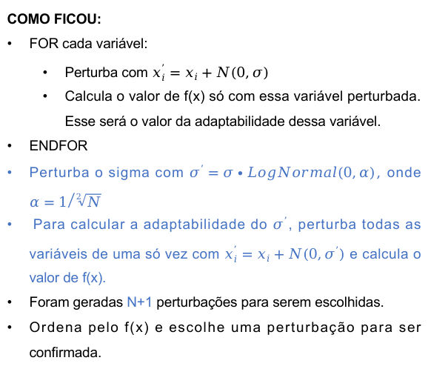
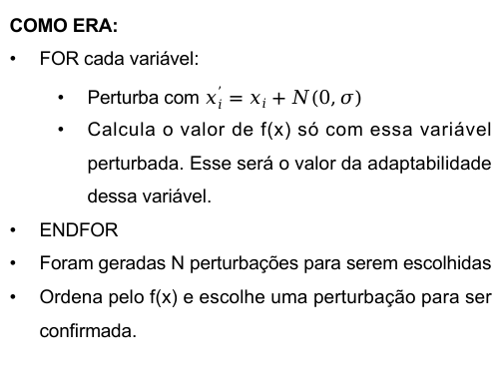
ABORDAGEM AUTO-ADAPTATIVA INICIAL PROPOSTA INICIALMENTE
COMO ERA:
FOR cada variável:
Perturba com $x_{i}^{’}=x_{i}+N(0,σ)$
Calcula o valor de f(x) só com essa variável perturbada. Esse será o valor da adaptabilidade dessa variável.
ENDFOR
Foram geradas N perturbações para serem escolhidas
Ordena pelo f(x) e escolhe uma perturbação para ser confirmada.
COMO FICOU:
FOR cada variável:
Perturba com $x_{i}^{’}=x_{i}+N(0,σ)$
Calcula o valor de f(x) só com essa variável perturbada. Esse será o valor da adaptabilidade dessa variável.
ENDFOR
Perturba o sigma com $σ^{’}=σ∙LogNormal(0,α)$, onde $α=1/{\sqrt[2]{N}}$
Para calcular a adaptabilidade do $σ^{’}$, perturba todas as variáveis de uma só vez com $x_{i}^{’}=x_{i}+N(0,σ^{’})$ e calcula o valor de f(x).
Foram geradas N+1 perturbações para serem escolhidas.
Ordena pelo f(x) e escolhe uma perturbação para ser confirmada.

Slide 2
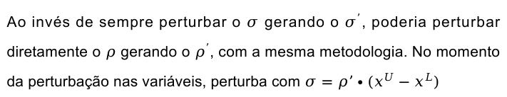
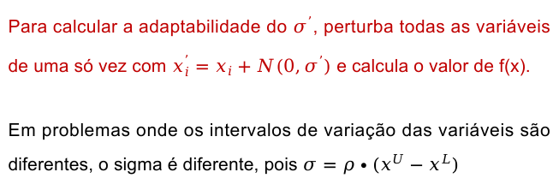
PROBLEMA
Para calcular a adaptabilidade do $σ^{’}$, perturba todas as variáveis de uma só vez com $x_{i}^{’}=x_{i}+N(0,σ^{’})$ e calcula o valor de f(x).
Em problemas onde os intervalos de variação das variáveis são diferentes, o sigma é diferente, pois $σ=ρ∙(x^{U}−x^{L})$
SUGESTÃO
Ao invés de sempre perturbar o $σ$ gerando o $σ^{’}$, poderia perturbar diretamente o $ρ$ gerando o $ρ^{’}$, com a mesma metodologia. No momento da perturbação nas variáveis, perturba com $σ=ρ’∙(x^{U}−x^{L})$

Slide 3
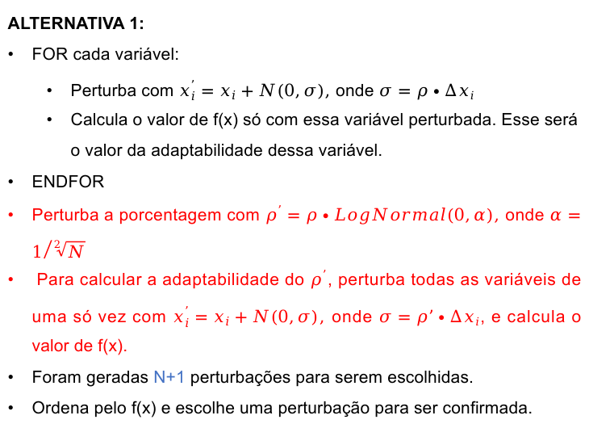
ALTERNATIVA 1
ALTERNATIVA 1:
FOR cada variável:
Perturba com $x_{i}^{’}=x_{i}+N(0,σ)$, onde $σ=ρ∙∆xi$
Calcula o valor de f(x) só com essa variável perturbada. Esse será o valor da adaptabilidade dessa variável.
ENDFOR
Perturba a porcentagem com $ρ^{’}=ρ∙LogNormal(0,α)$, onde $α=1/{\sqrt[2]{N}}$
Para calcular a adaptabilidade do $ρ^{’}$, perturba todas as variáveis de uma só vez com $x_{i}^{’}=x_{i}+N(0,σ)$, onde $σ=ρ’∙∆xi$, e calcula o valor de f(x).
Foram geradas N+1 perturbações para serem escolhidas.
Ordena pelo f(x) e escolhe uma perturbação para ser confirmada.

Slide 4
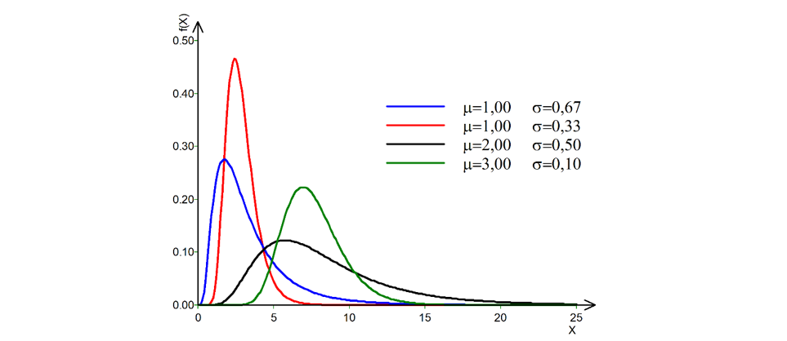



$$ρ^{’}=ρ∙LogNormal(0,α)$$
$$ou$$
$$ρ^{’}=LogNormal(1, 0.67)$$
$$ρ^{’}=LogNormal(1,0.67) / 100$$
p só diminui se for <0. Talvez valores teriam que variar entre 0.5 e 1.5

Slide 5
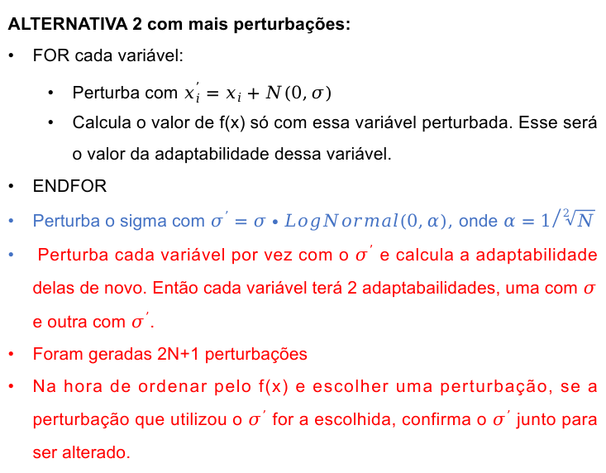
ALTERNATIVA 2
ALTERNATIVA 2 com mais perturbações:
FOR cada variável:
Perturba com $x_{i}^{’}=x_{i}+N(0,σ)$
Calcula o valor de f(x) só com essa variável perturbada. Esse será o valor da adaptabilidade dessa variável.
ENDFOR
Perturba o sigma com $σ^{’}=σ∙LogNormal(0,α)$, onde $α=1/{\sqrt[2]{N}}$
Perturba cada variável por vez com o $σ^{’}$ e calcula a adaptabilidade delas de novo. Então cada variável terá 2 adaptabailidades, uma com $σ$ e outra com $σ^{’}$.
Foram geradas 2N+1 perturbações
Na hora de ordenar pelo f(x) e escolher uma perturbação, se a perturbação que utilizou o $σ^{’}$ for a escolhida, confirma o $σ^{’}$ junto para ser alterado.

